Slide 1
JSP 기말
B반 20172314 이 정 혁

Slide 2
관 계 도
< 회원가입 >
< 로 그 인 >
< 메 인 >
< 로그아웃 >
MemberForm.jsp
LoginForm.jsp
Main.jsp
Logout.jsp
MemberPro.jsp
TestLogin.jsp
< 회원 정보 수정 >
< 회원 정보 삭제 >
< 리 스 트 >
UpdateForm.jsp
DeleteForm.jsp
Main.jsp
UpdatePro.jsp
DeletePro.jsp

Slide 3
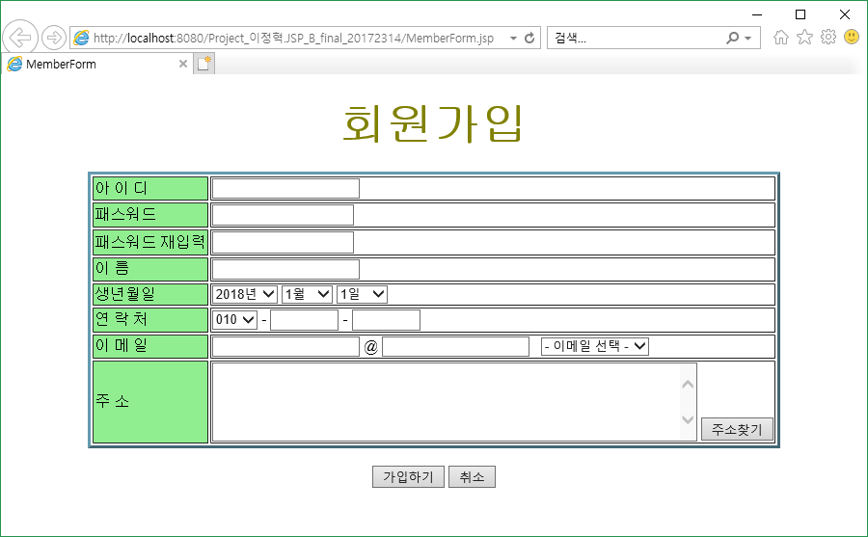
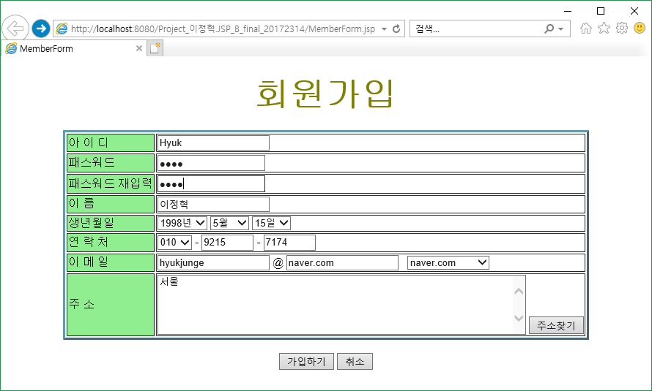
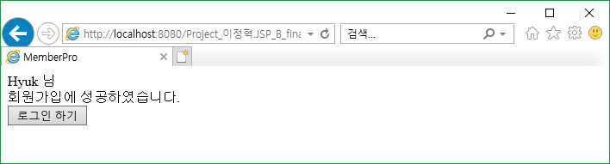
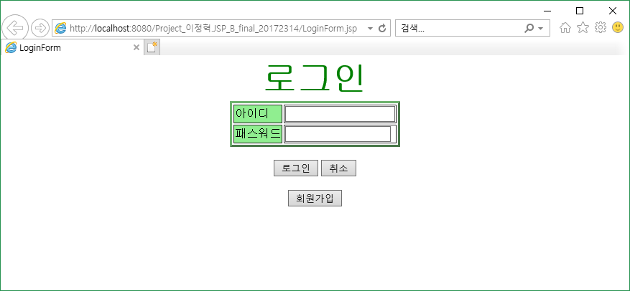
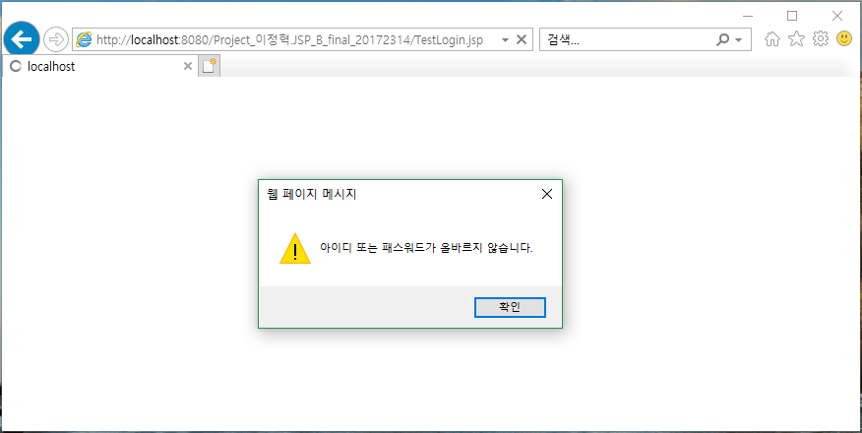
실행 과정
정보 입력
MemberPro.jsp
MemberForm.jsp
MemberForm.jsp
로그인 실패시 알림창
LoginForm.jsp
LoginForm.jsp

Slide 4
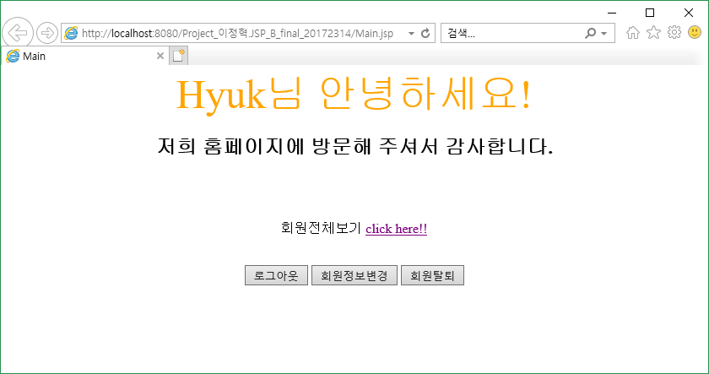
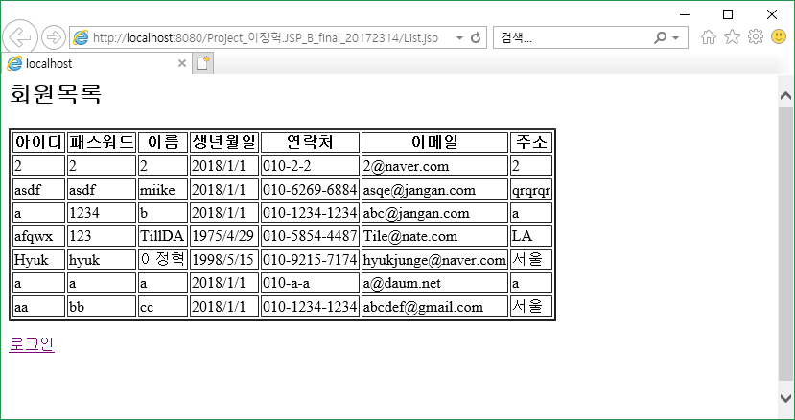
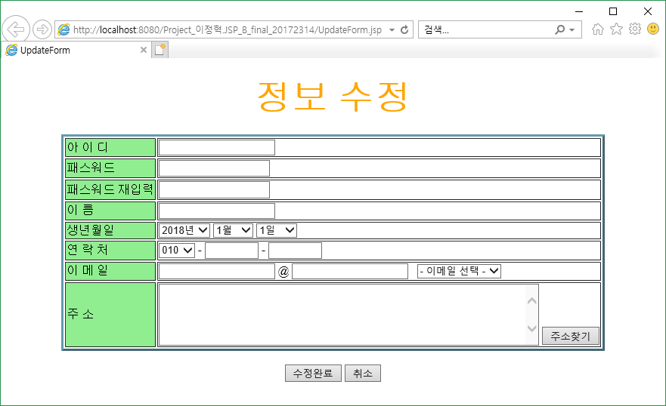
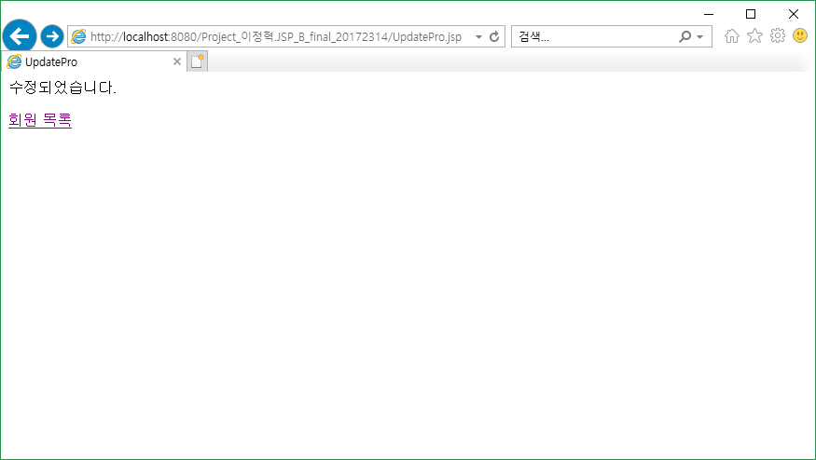
실행 과정
List.jsp
Main.jsp
UpdateForm.jsp
UpdatePro.jsp

Slide 5
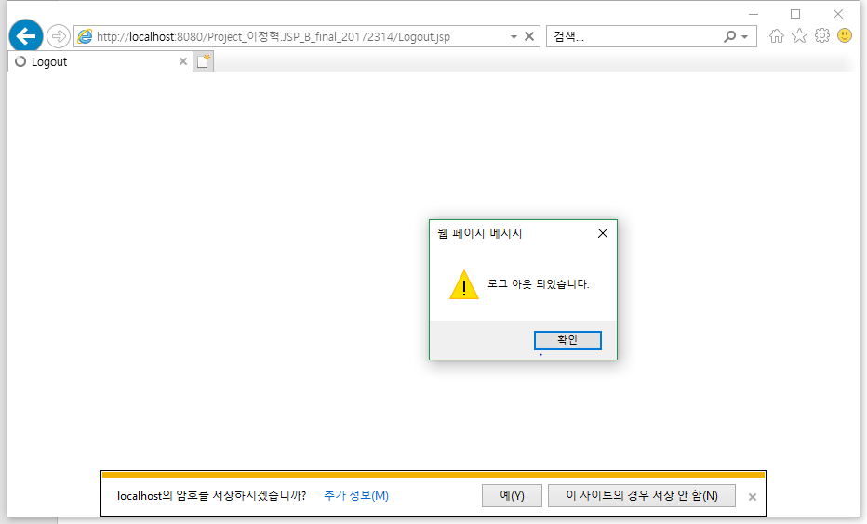
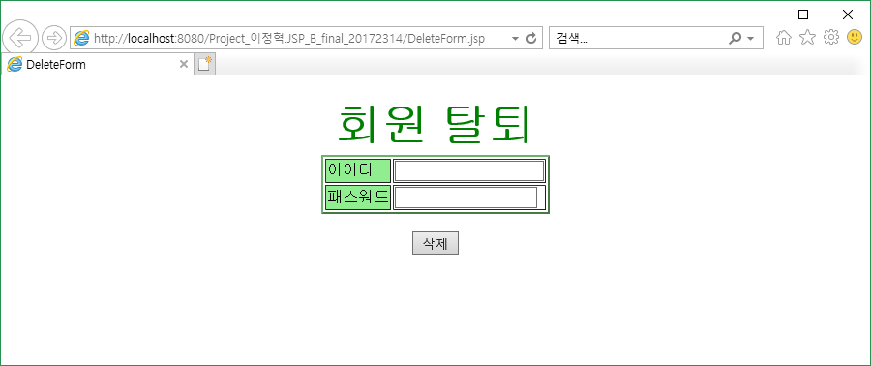
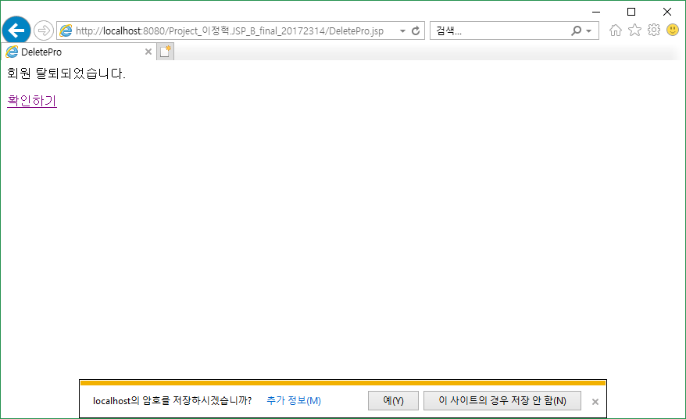
실행 과정
Logout.jsp
Main.jsp
DeletePro.jsp
DeleteForm.jsp

